Slide 1

Stavebně historický průzkum kostela sv. Václava na Žďáru
Autor bakalářské práce: Tereza Palečková, učo 17919
Vedoucí bakalářské práce: doc. Dr. Ing. Luboš Podolka, učo 6177
Oponent bakalářské práce: Mgr. Jana Pavlíčková Hlebová, učo 12274

Slide 2
Obsah
Kostel sv. Václava na Žďáru
Identifikační údaje
Fotodokumentace
Motivace a důvody k řešení daného problému
Cíl práce
Výzkumné problémy
Použité metody
Dosažené výsledky a přínos práce
Závěrečné shrnutí
Odpovědi na otázky vedoucího a oponenta

Slide 3
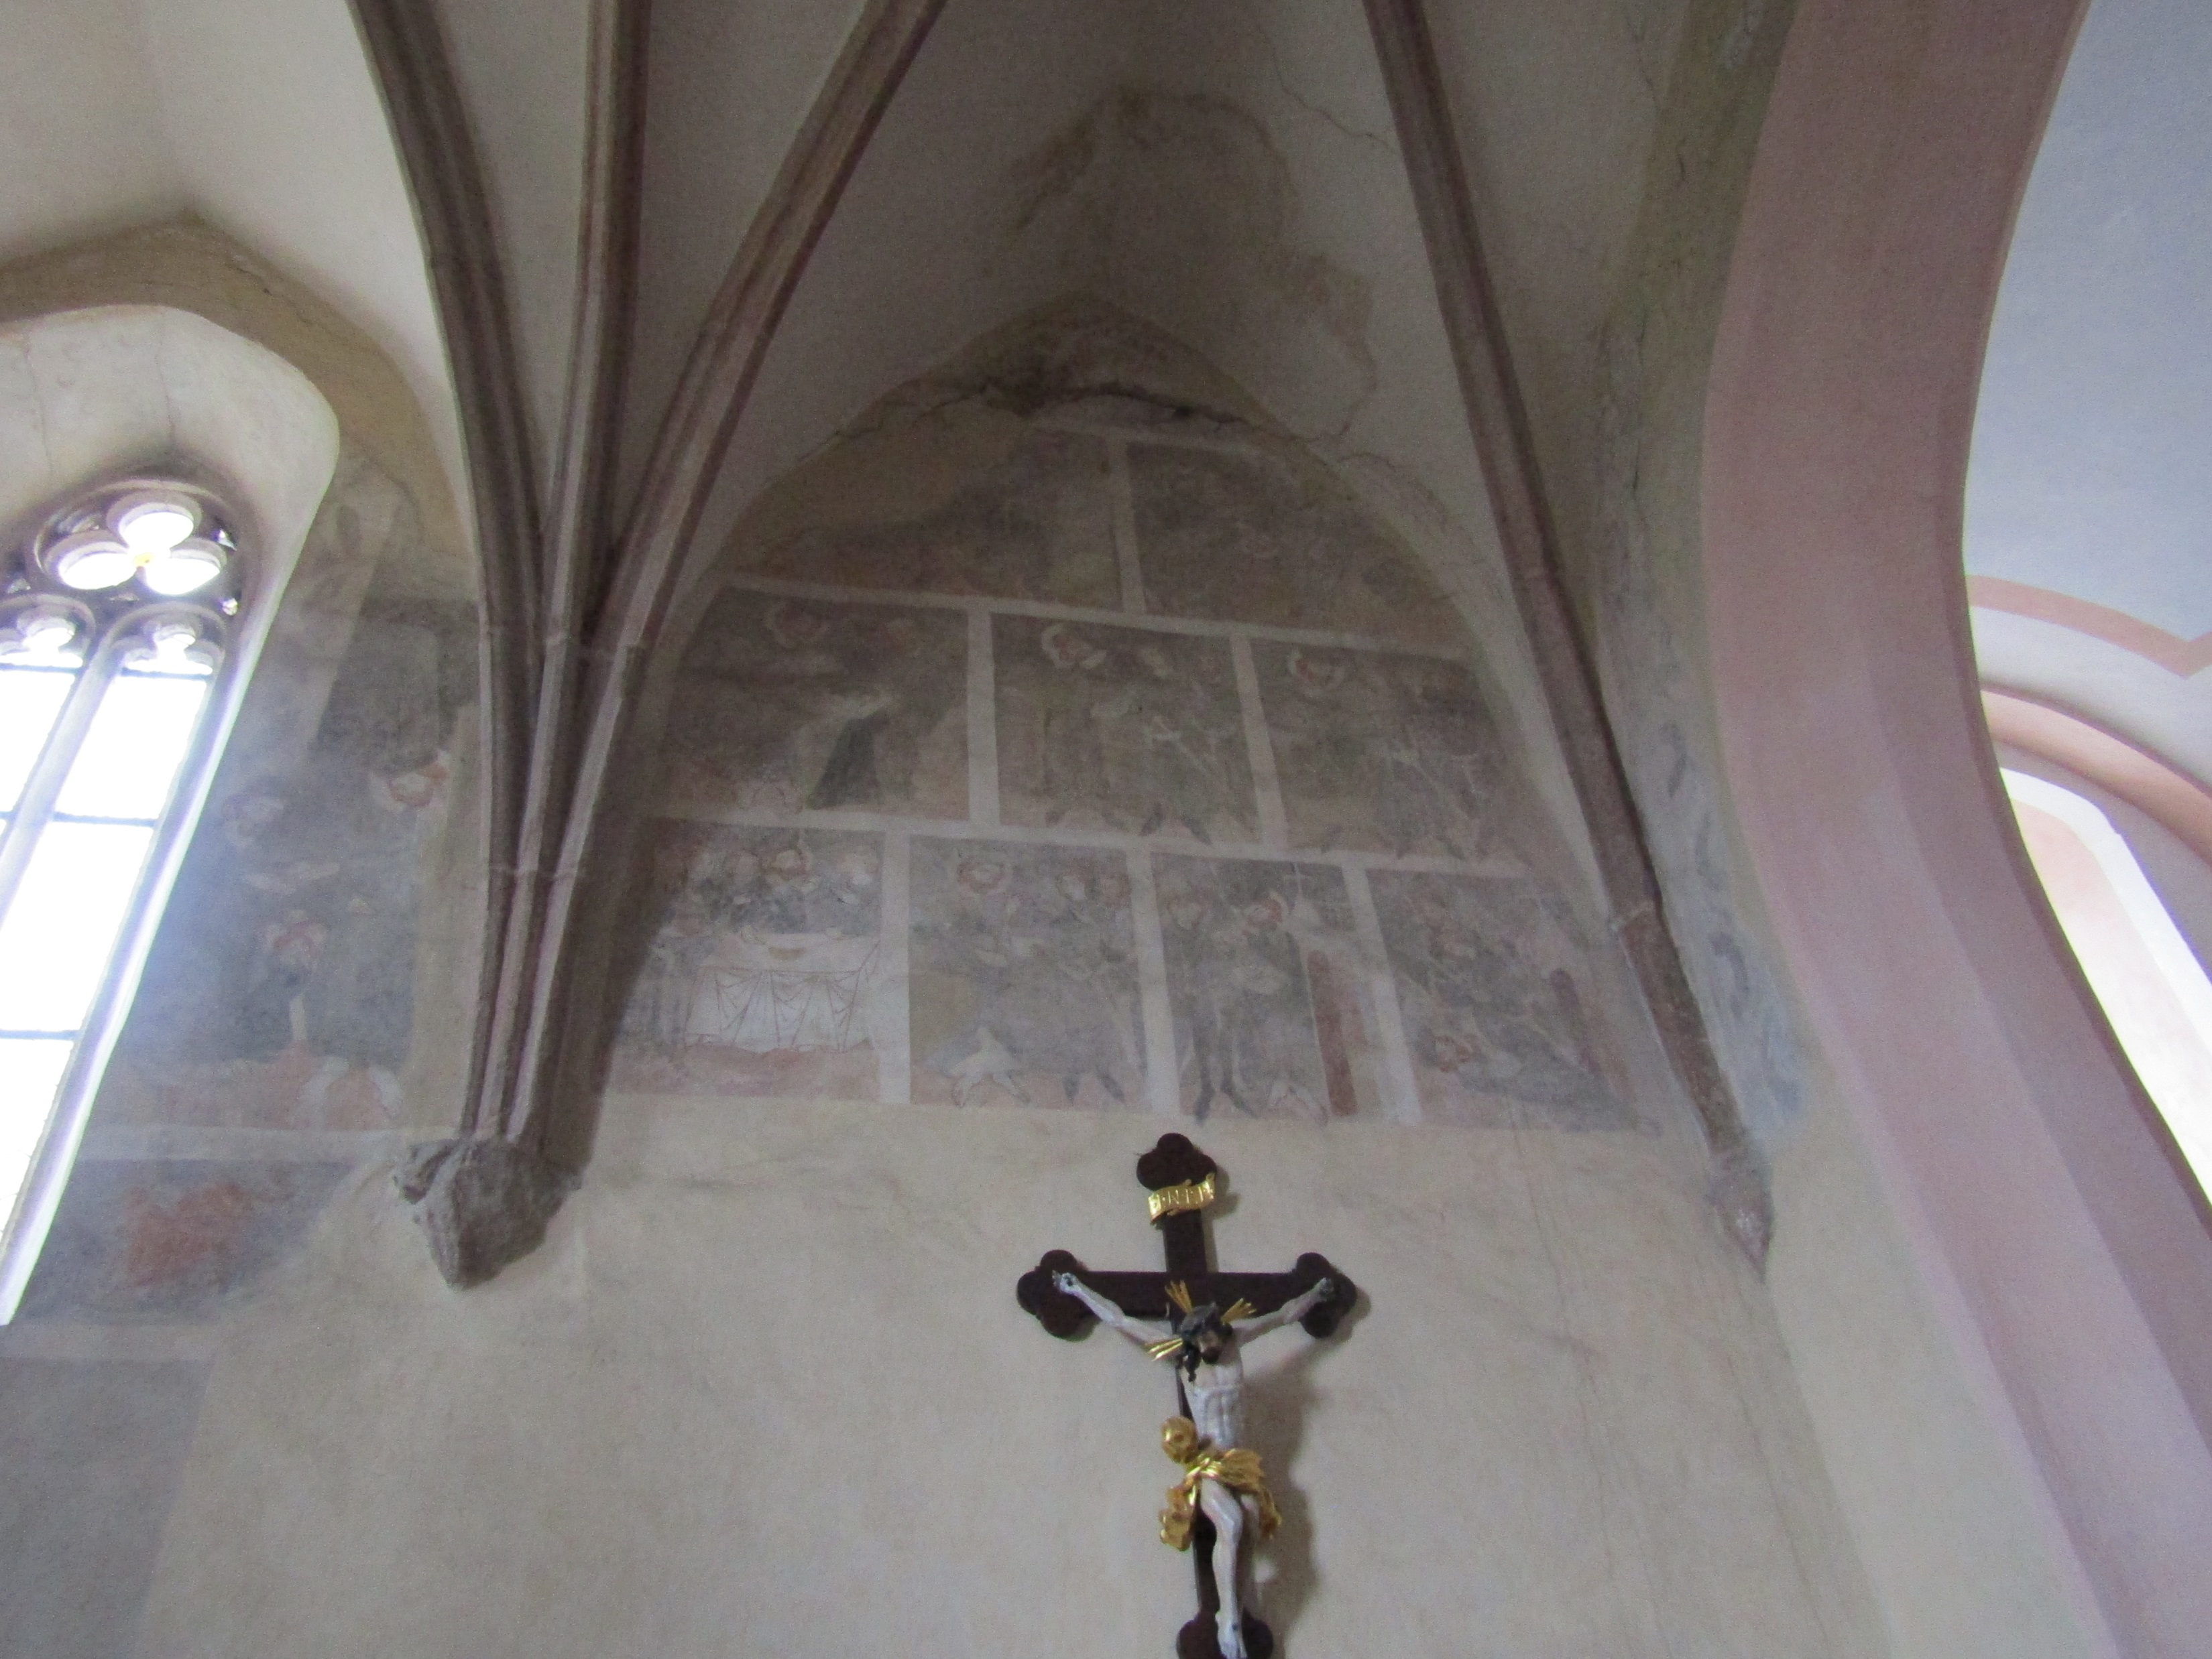
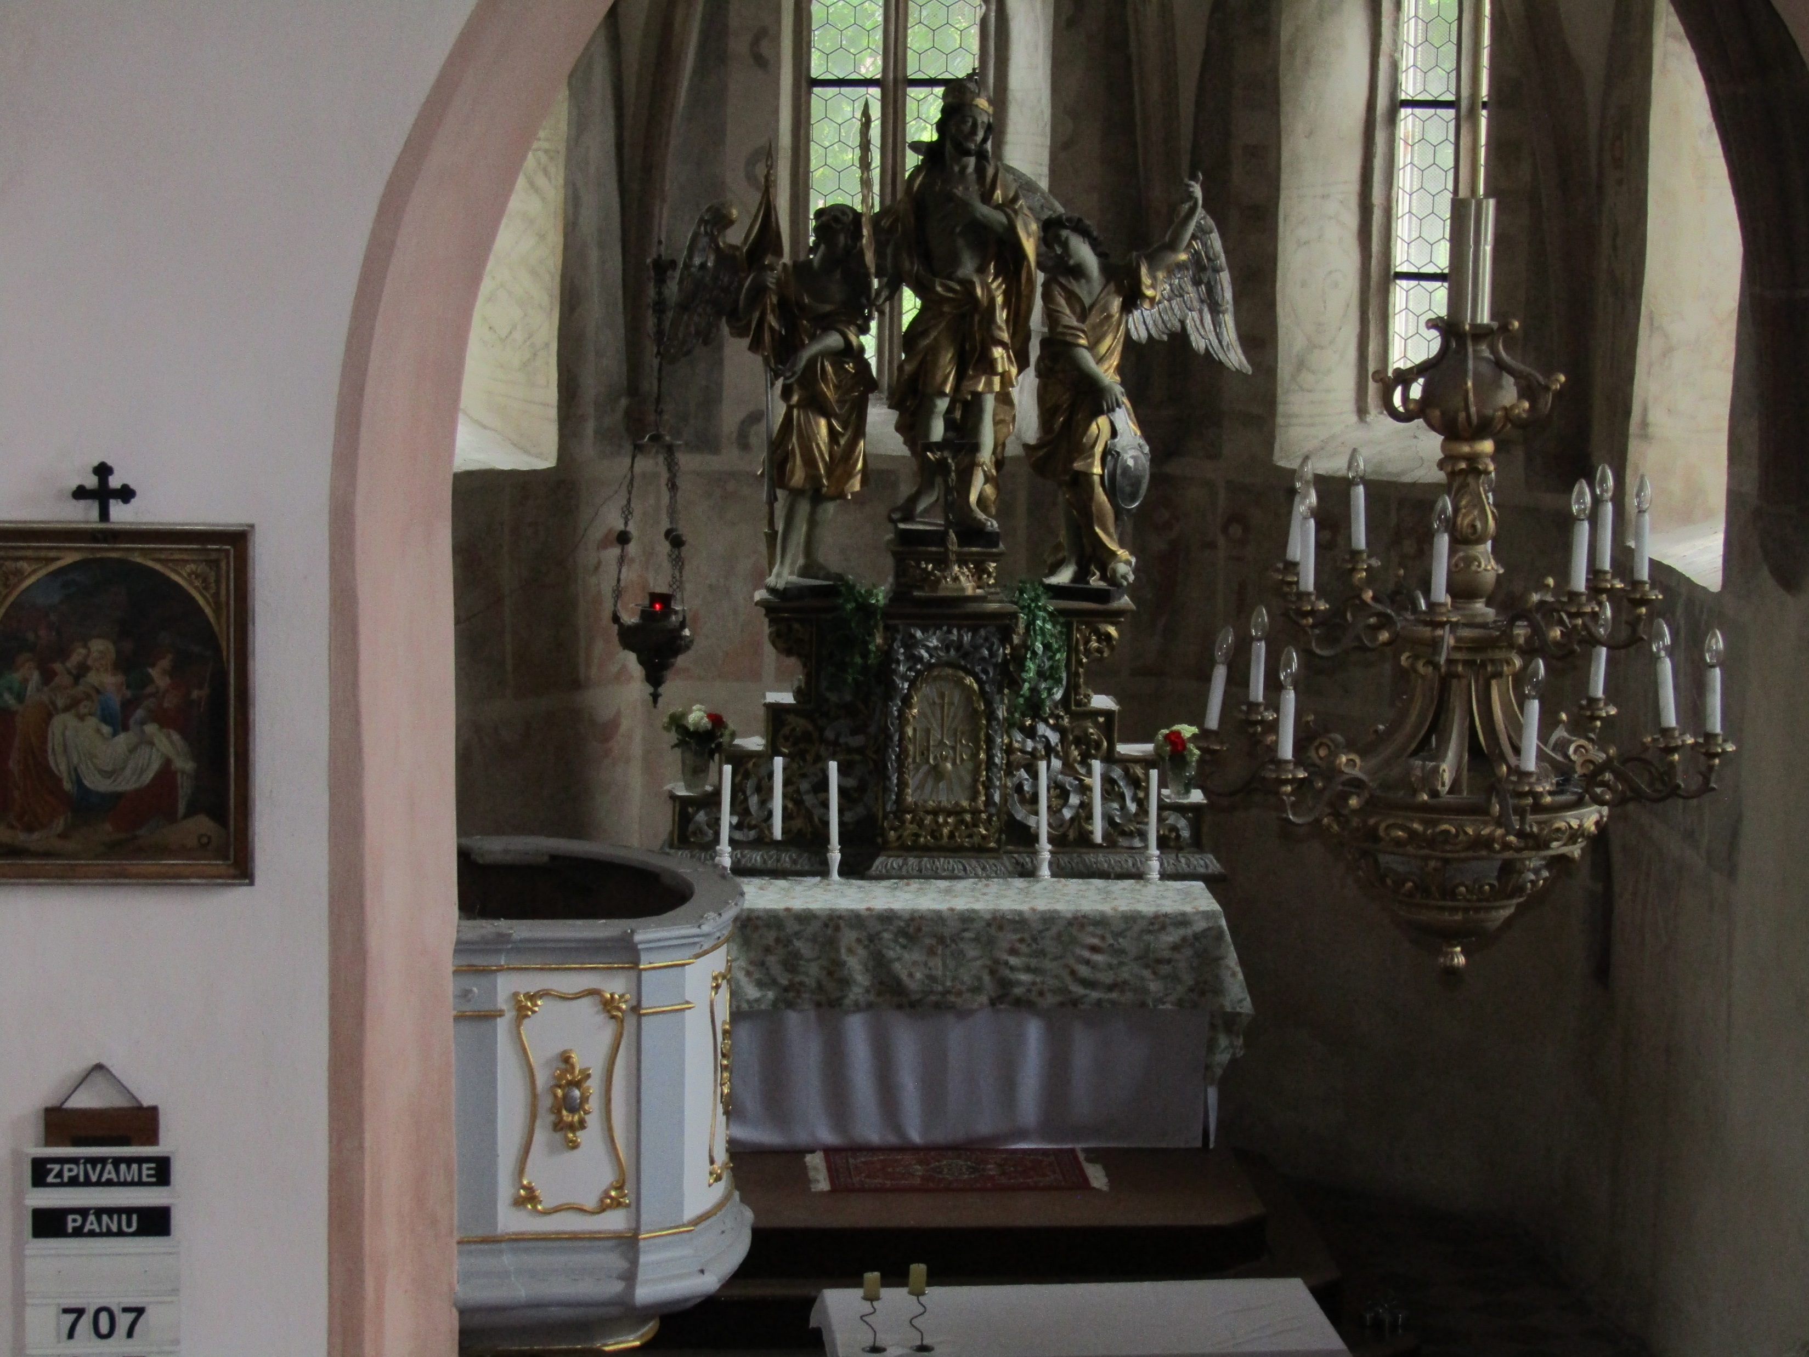
Kostel sv. Václava na Žďáru
Kraj Plzeňský – obec Ždírec
Jednolodní filiální gotický kostel postavený kolem roku 1384
Kostel je veden jako kulturní památka rejst. č. ÚSKP 25277/4-543 a je památkově chráněn od 3. 5. 1958
Fresky se svatováclavskou legendou na stěnách presbytáře se datují do 14. století

Slide 4
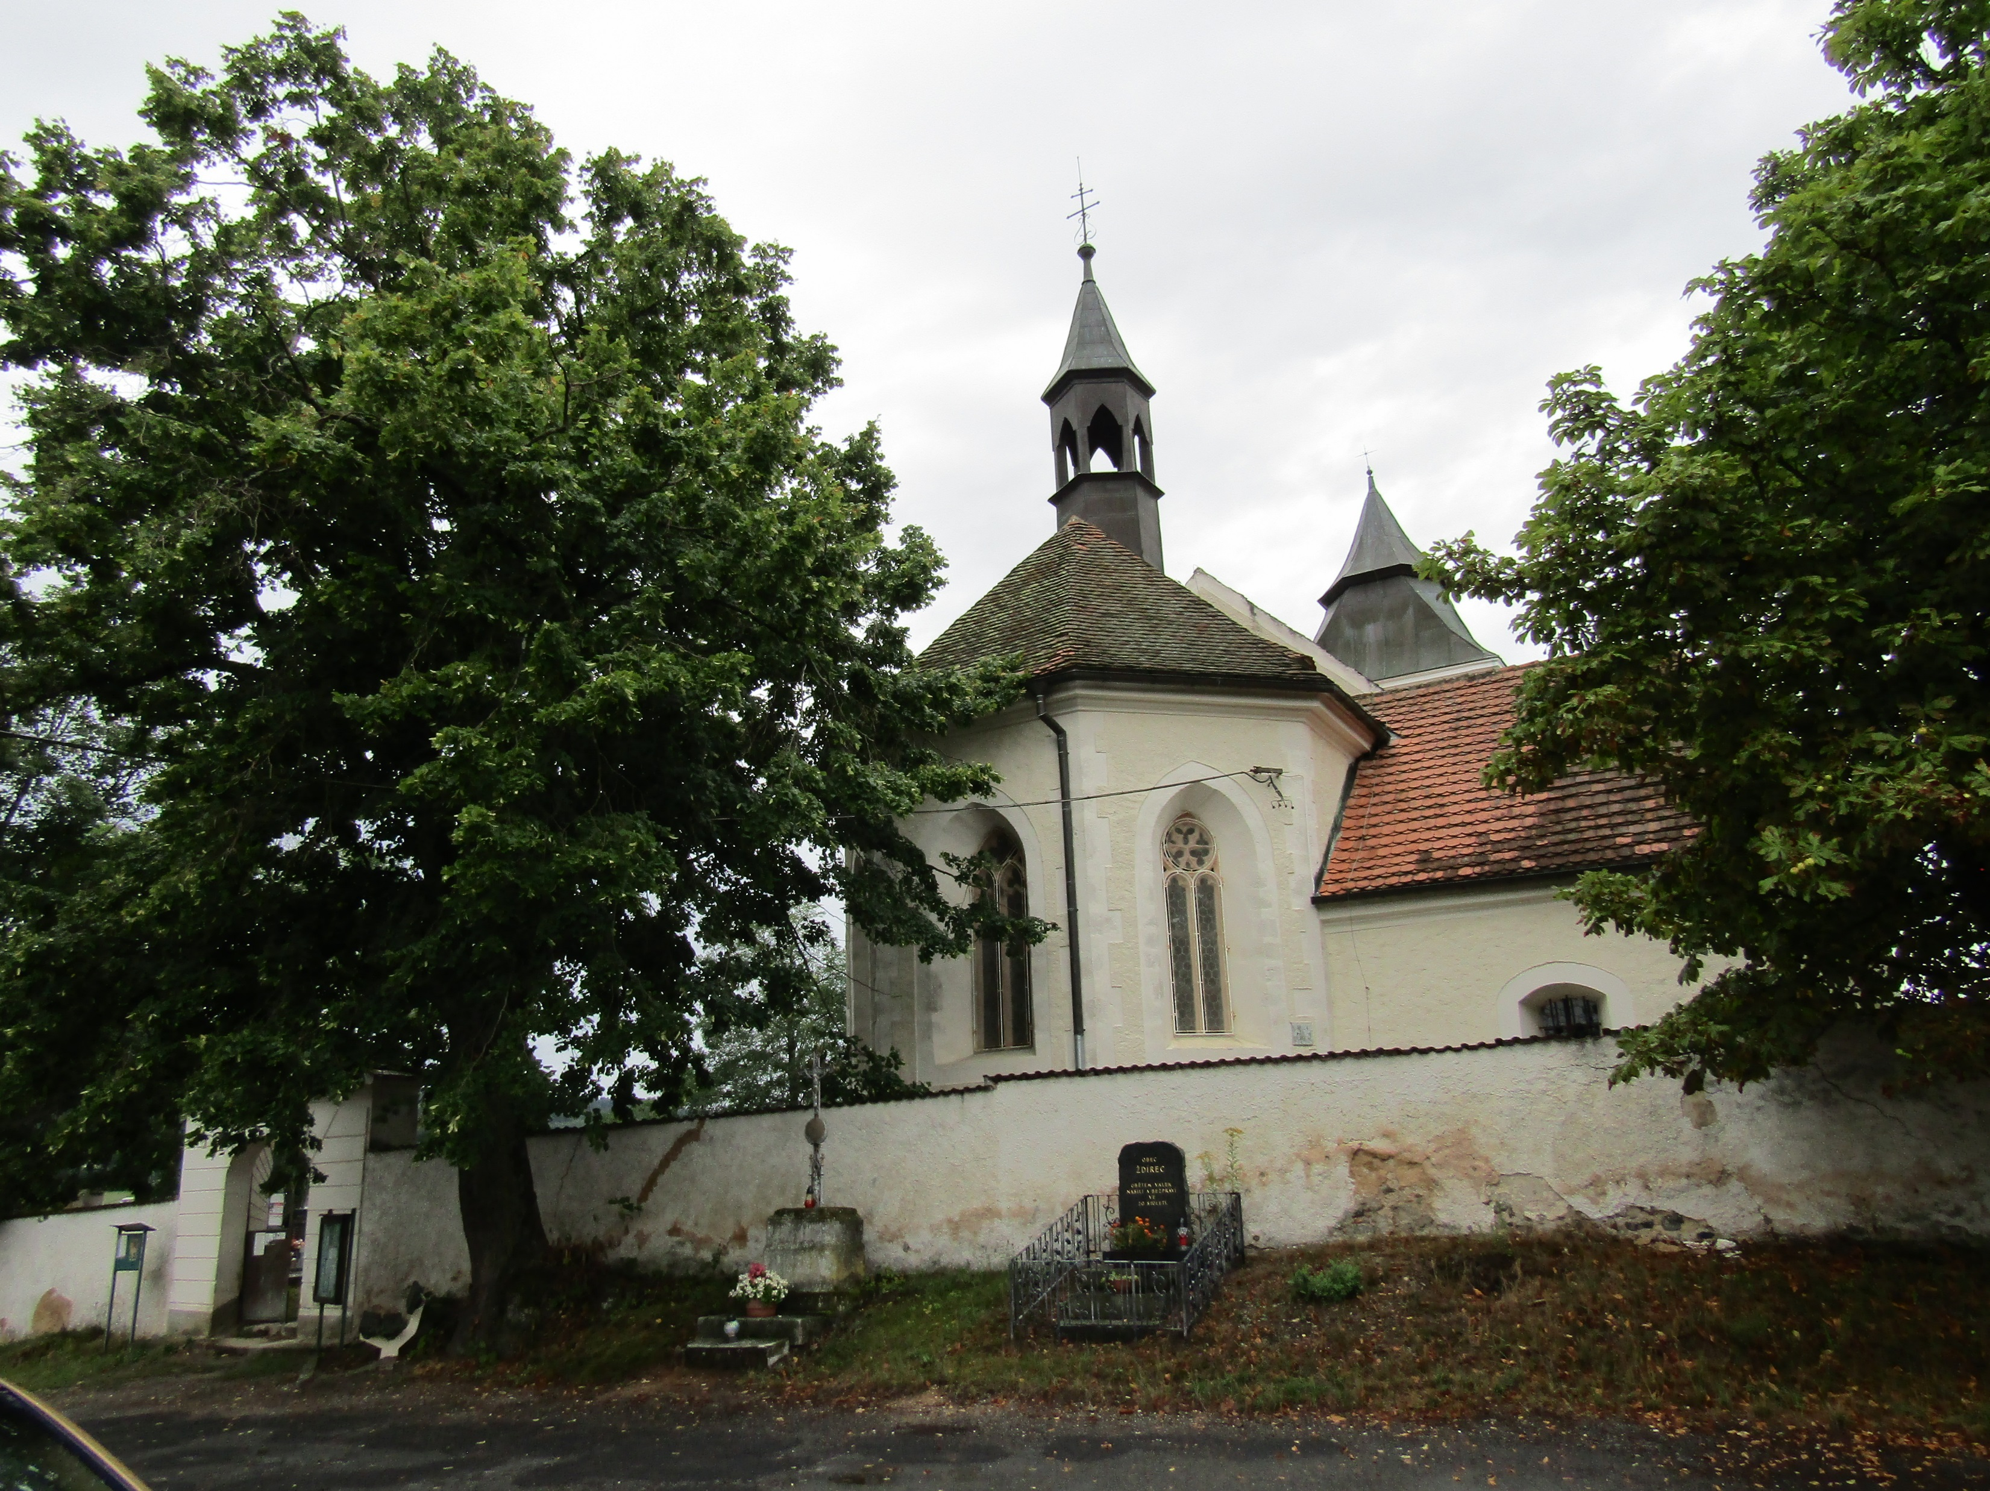
Kostel sv. Václava na Žďáru
Jednolodní kostel o celkové zastavěné ploše 274 m²
Osmiúhelníkový polygonální presbytář kostela je orientovaný směrem na východ.
hranolová věž na západní straně.
Na severní straně je sakristie s vchodem z presbytáře.
Střecha na lodi je sedlová s volskými oky, nad sakristií stanová, všechny jsou pokryté bobrovkami.

Slide 5
Identifikační údaje
Název objektu: kostel sv. Václava na Žďáru
Kraj: Plzeňský
Okres: Plzeň – jih
Obec: Ždírec
Katastrální území: Žďár u Blovic
Číslo pozemku: st.p. 1
Rejstříkové číslo ÚSKP: 25277/4-543
Památkově chráněn od: 3. 5. 1958
Vlastník: Římskokatolická farnost Blovice, Americká 53, 336 01 Blovice
Investor: Vysoká škola technická a ekonomická v Českých Budějovicích, Okružní 517/10,
370 01 České Budějovice
Zpracovatel: Tereza Palečková, Ždírec – Myť 42, 336 01 Blovice
Doba zpracování: srpen 2019 – květen 2020

Slide 6
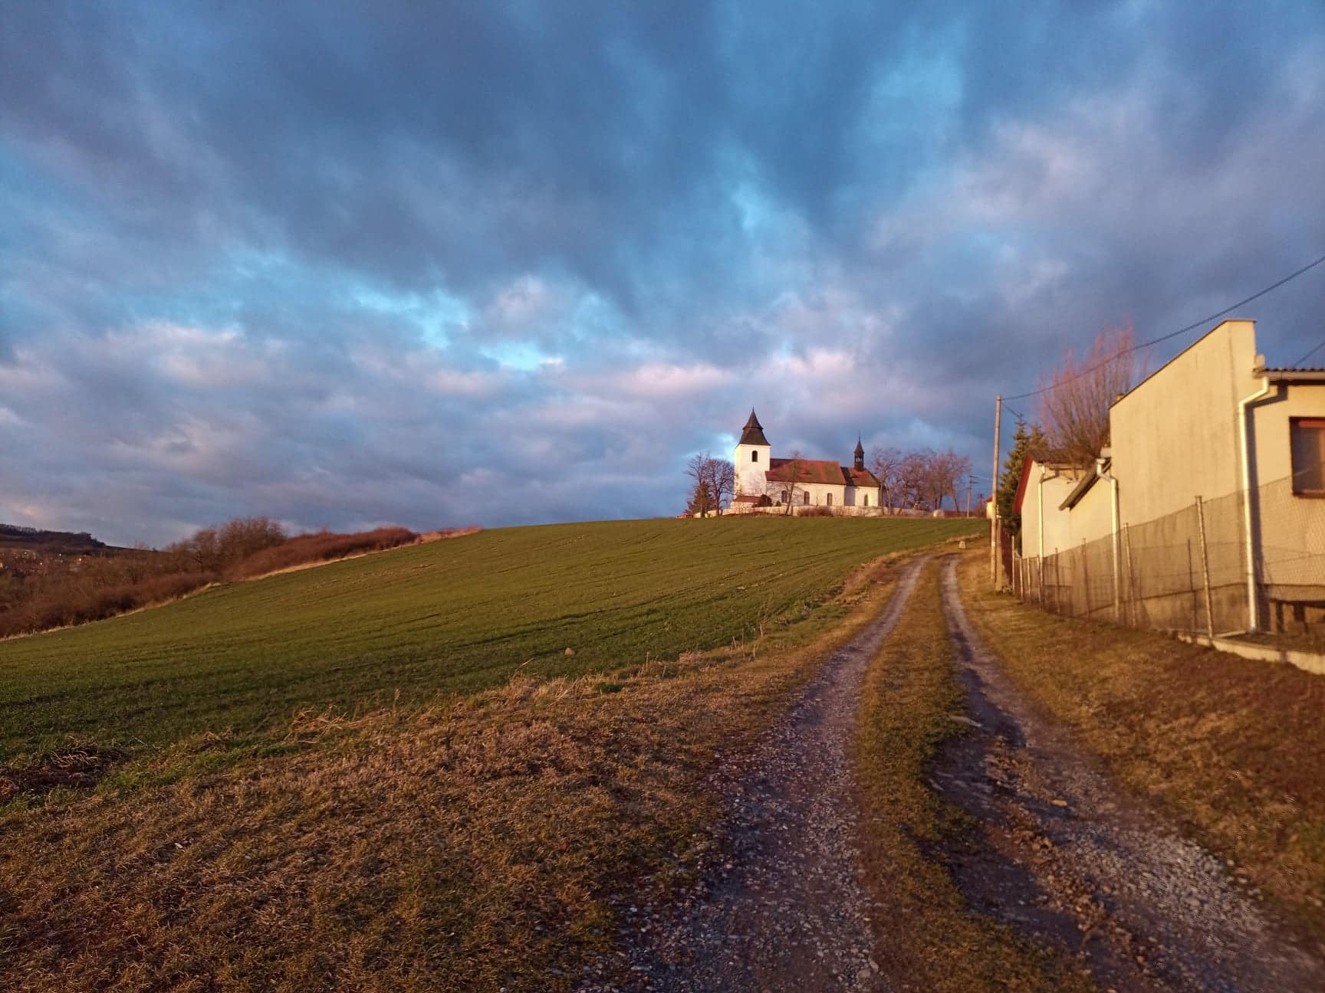
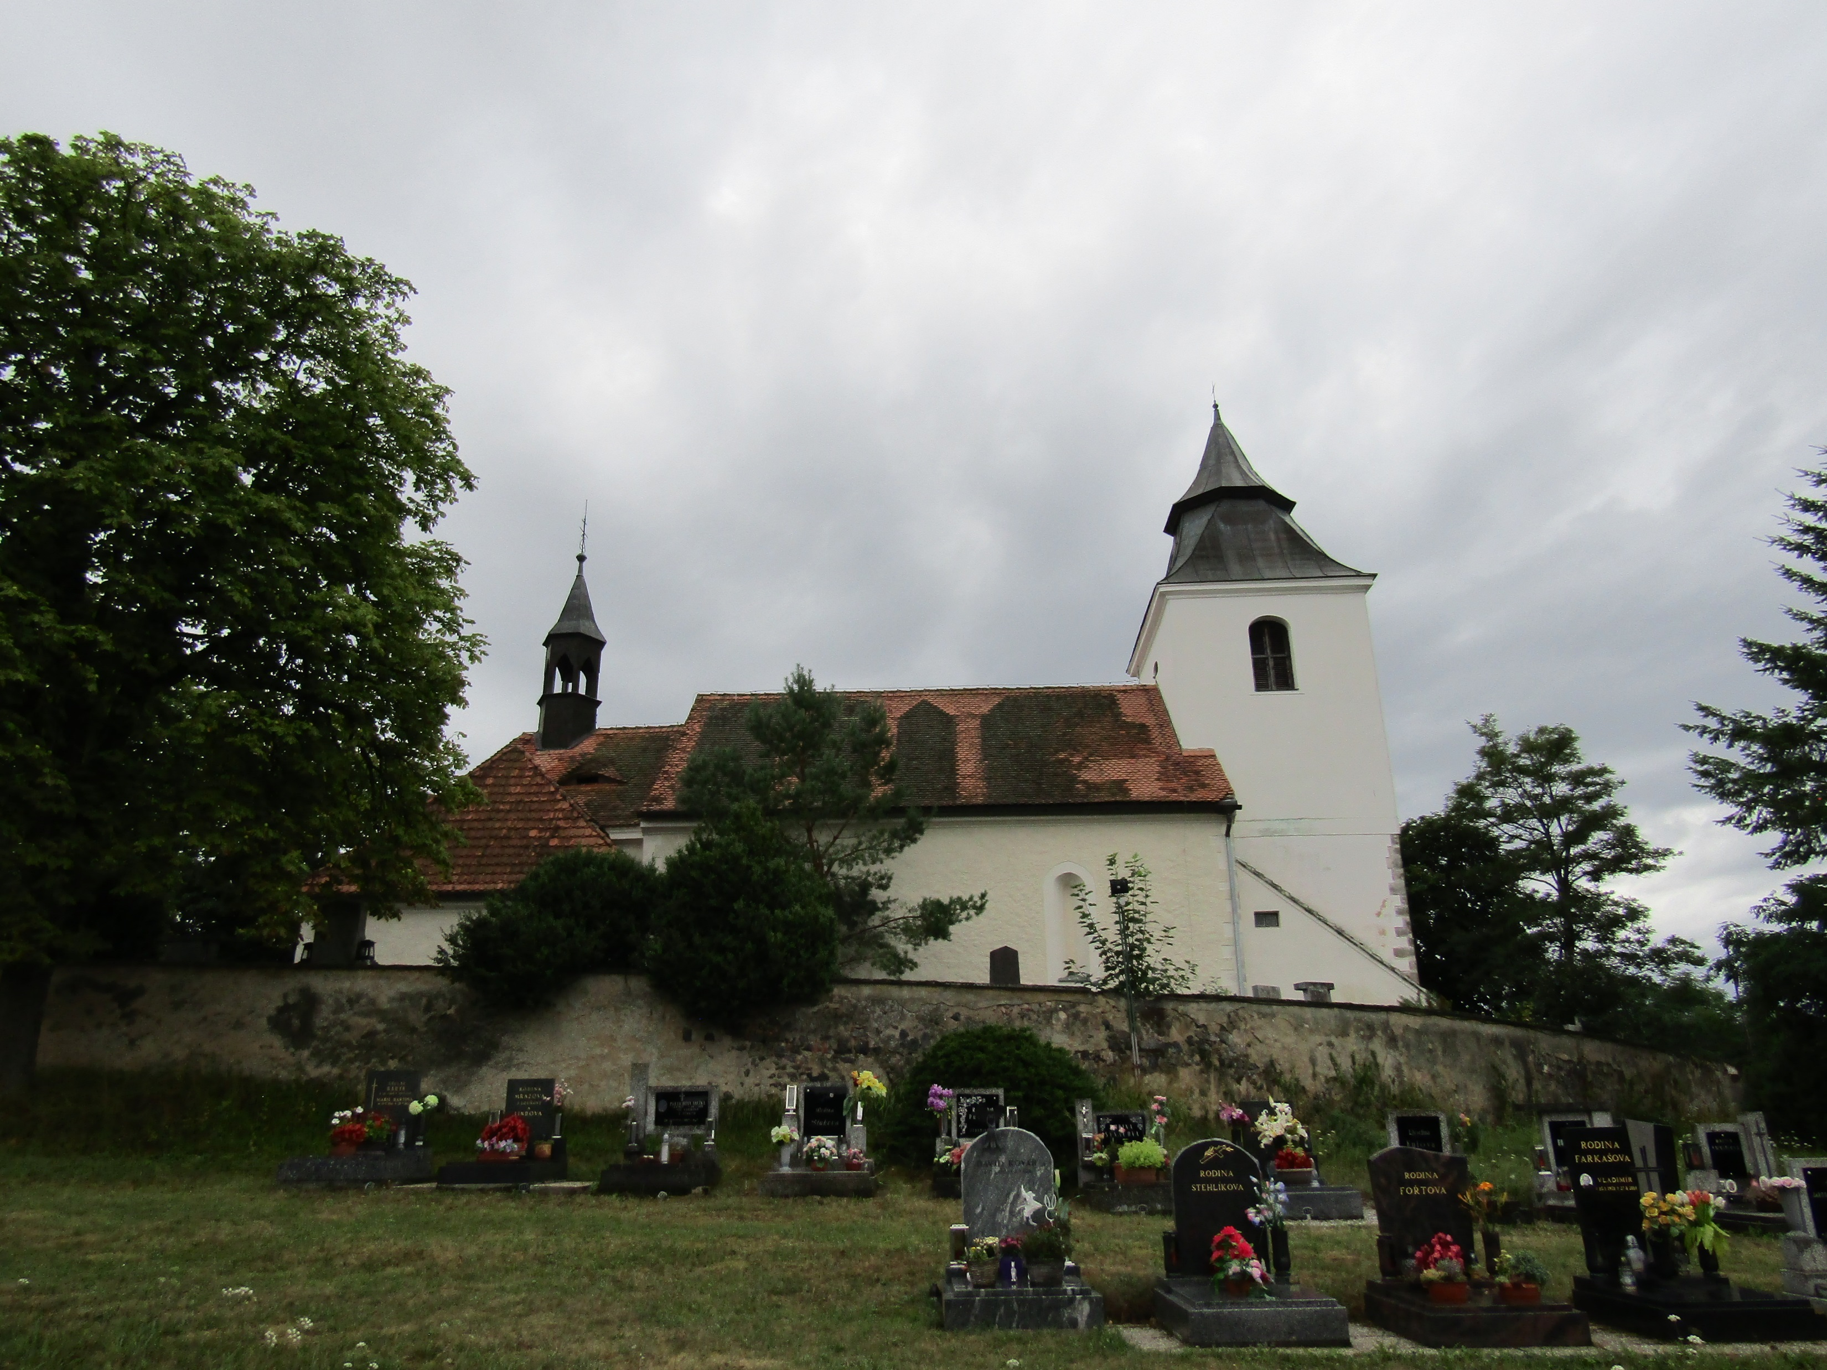
Fotodokumentace
Zdroj: vlastní

Slide 7
Motivace a důvody k řešení daného problému
Zájem o tvorbu stavebně historických průzkumů
Stavebně historický průzkum samotného objektu
  Volba vlastního tématu
  Bydliště v místě objektu
  Sběr dostupných informací a rozšíření znalostí k objektu
Využití získaných informací v praxi

Slide 8
Cíl práce
Stavebně historický průzkum zadaného objektu
  Textová část
  Grafická část
Rozbor závad a návrh na jejich odstranění

Slide 9
Výzkumné problémy
Jaký byl stavební vývoj kostela?
  Vznik gotika – nejvýraznější přestavba v baroku
Za jakým účelem a v jaké době probíhaly přestavby kostela?
  Udržovací práce, nový umělecký sloh
Jaký je vztah mezi dochovanými historickými prameny a skutečným stavem kostela?
  Bez rozdílů
Z jakých důvodů považujeme kostel sv. Václava za památkově hodnotnou stavbu?
  Fresky ze svatováclavské legendy ze 14. století

Slide 10
Použité metody
Metoda sběru informací
  Kroniky, Muzeum jižního Plzeňska, místopisy, turističtí průvodci, atd…
Metoda fotodokumentace
Metoda vlastního zaměření a zakreslení
Metoda vyhodnocení vlastních informací

Slide 11
Dosažené výsledky a přínos práce
Zpracování stavebně historického průzkumu pro kostel sv. Václava na Žďáru
  Ucelený zdroj informací o objektu
  Návrh na odstranění závad

Slide 12
Závěrečné shrnutí
Cíl práce splněn
  Zpracování stavebně historického průzkumu
Rozbor závad a návrh na jejich odstranění

Slide 13
Odpovědi na otázky vedoucího a oponenta
Otázky vedoucí:
  Bez otázek
Otázky oponent:
  „Nabídla studentka ( nebo o tom do budoucna uvažuje ) získané informace vlastníku stavby za účelem realizace opravy objektu?“
    Vlastník (římskokatolická farnost Blovice) neplánuje opravu objektu a neprojevil ani zájem o práci, zájem projevila ale obec Ždírec

Slide 14
Děkuji za pozornost

